Slide 1

Перспектива
МОУ «Лазурненская СОШ» учитель начальных классов Якупова Л.А.

Slide 2
Перспектива
Изображение объёмных тел на плоскости в соответствии с законами и правилами реального зрительного восприятия человека.
Человек обычно наблюдает предмет с трёх основных точек зрения: фронтальной (параллельная перспектива); угловой (наклонная перспектива); верхней.

Slide 3
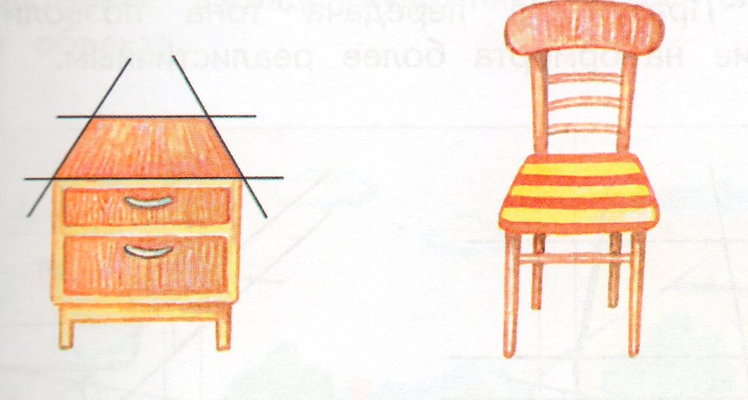
При фронтальной перспективе имеется только одна точка схода. Поэтому самый простой способ для изображения вид перспективы.

Slide 4
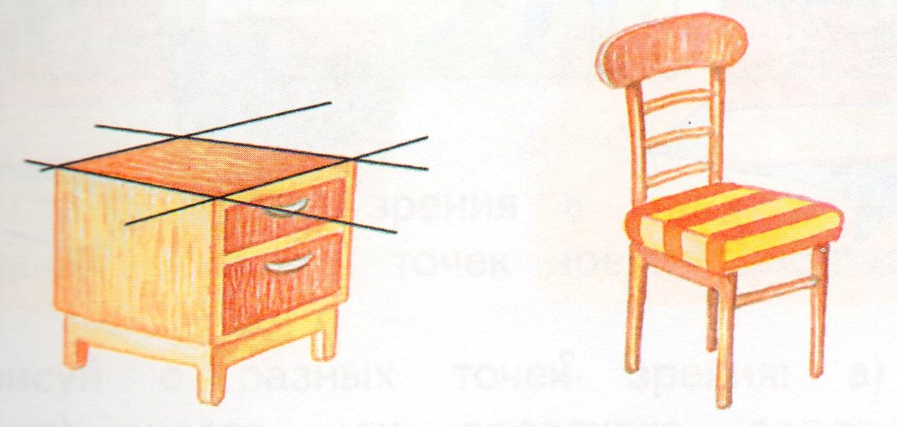
При угловой перспективе предполагается, что изображаемый предмет находится под углом к зрителю. При построении объекта будут две точки схода, справа и слева от главной точки схода.

Slide 5
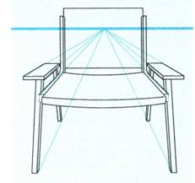
Фронтальная перспектива стула

Slide 6
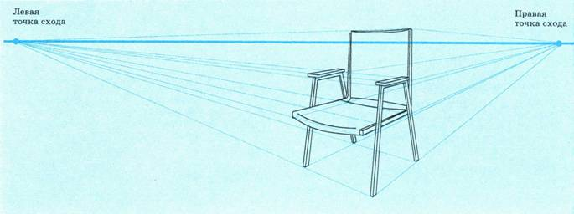
Угловая перспектива стула

Slide 7
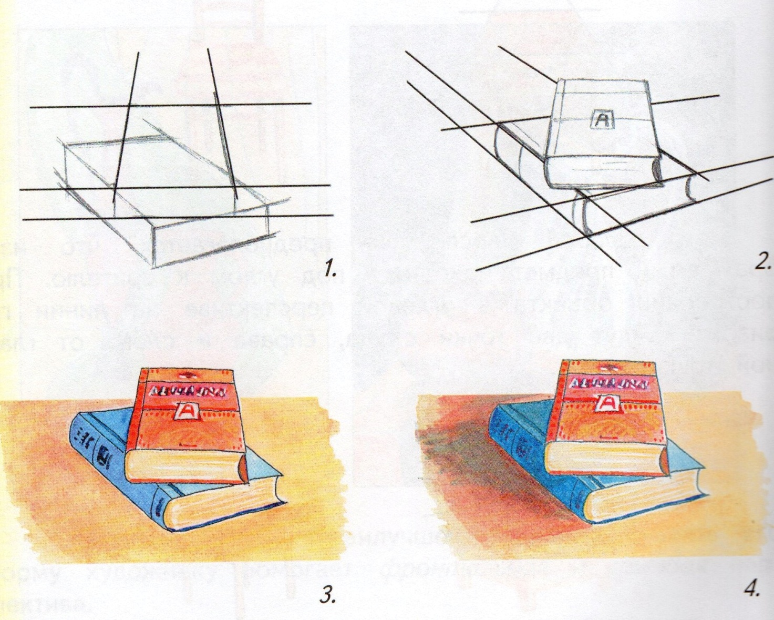
Изображение в угловой и фронтальной перспективе

